Slide 1
מבוא לתכנות בסביבת אינטרנט התמחות Big Data
1020 - בנית דפים ב html

Slide 2
HTML Hyper Text Markup Language – since 1991
נעבוד עם W3schools - אתר באנגלית ובעברית המכיל את כל מה שאנחנו צריכים ללמוד בנושא HTML ו CSS. האתר מאפשר לתרגל ולהתנסות, הוא נוח לשימוש ולחיפוש של פקודות וטכניקות עיצוב של אתרי אינטרנט.
אתר "כיתה הפוכה" – אתר בעברית המכיל מערכי שיעור בנושא תכנות בסביבת אינטרנט. את לימוד האינטרנט, נעשה דרכו.
אבל לפני, נלמד קצת ביחד HTML ונכיר טוב יותר את w3schools

Slide 3
קובץ html הינו קובץ text, אשר כתוב בצורה מיוחדת. הבה ניראה איך כותבים את הטקסט, כך שיהיה בשפת ה html
כל "פקודה" נקראת תג. תג נכתב כשלפניו ישנם התוים <> ואחריו התוים </> (ניראה בהמשך שישנן מעט חריגות מהמבנה הזה, אבל זה נכון ברוב המקרים)
Not Case Sensitive - אין משמעות לאותיות גדולות או קטנות, אבל, מקובל - וכך נקפיד - אותיות קטנות בלבד לתגיות
<!DOCTYPE html>
<html>
<head>
<title>כותרת של העמוד – מופיעה בשורה הכחולה למעלה</title>
</head>
<body>
תוכן העמוד
</body>
</html>

Slide 4
פקודות המיצרות טקסט מובלט - כותרות
<!DOCTYPE html>
<html>
<head>
<title>הכותרת המגניבה שלי</title>
</head>
<body dir='rtl'>
<h1>
סגנון מוכן לכותרת גדולה
</h1>
<h2>
סגנון מוכן לכותרת קצת פחות גדולה
</h2>
</body>
</html>
התכונה (Attribute) - dir='rtl' בתוך החלק של ה-body גורמת לעמוד כולו להיות בכיוון של ימין לשמאל (direction = right to left)

Slide 5
תגיות עיצוב לטקסט - HTML
<!DOCTYPE html>
<html>
<head>
<title>הכותרת המגניבה שלי</title>
</head>
<body dir='rtl’>
טקסט רגיל
<br>
<b>טקסט מודגש</b>
<br>
<i>טקסט נטוי</i>
<br>
<u>טקסט עם קו תחתון</u>
<br>
<br>
<b><i><u>ואפשר גם לשלב</u></i></b>
</body>
</html>
התגית <br> גורמת לירידת שורה.
היא מיוחדת בכך שאין לה סוגר.

Slide 6
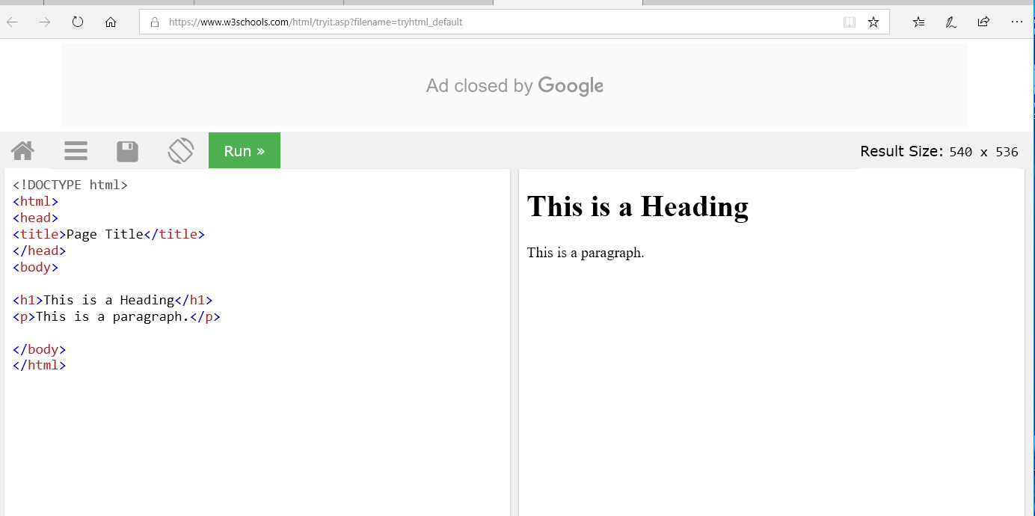
W3schools – try it editor !!!
נכנס ל W3schools.com ונלחץ על Try it Yourself
אפשר לבקש להוריד את המודעה בראש הדף
בצד שמאל נכתוב ונתרגל את פקודות ה HTML שנלמד ולאחר שנלחץRun נוכל לראות את התוצאה בצד ימין

Slide 7
תירגול
<!DOCTYPE html>
<html>
<head>
<title>הכותרת המגניבה שלי</title>
</head>
<body dir='rtl’>
טקסט רגיל
<br>
<b>טקסט מודגש</b>
<br>
<i>טקסט נטוי</i>
<br>
<u>טקסט עם קו תחתון</u>
<br>
<br>
<b><i><u>ואפשר גם לשלב
</u></i></b>
</body>
</html>
רישמו את הקוד בעורך ב W3school
העבודה מופיע במודל. יש להגיש אותה שם
תקנו את התכנית כך:
רשמו בכותרת את שם הקורס
רשמו את שמכם בצורה מודגשת
רשמו את הכיתה שלכם כטקסט נטוי
רשמו למה אתם רוצים ללמוד מדעי המחשב, עם קו תחתון
הוסיפו משפט שלכם, עם שלושת התכונות ביחד!
בידקו שזה עובד!!
העתיקו את הקוד חזרה למודל והגישו

Slide 8
מקורות מידע נוספים
מומלץ להרחיב, לשמוע, לקרוא וללמוד (יש המון חומר בעברית!) מ:
Google
YouTube
אתר זולו ללימוד HTML
אפשר עם או בלי יצירת חשבון. ספר HTML בעברית
DevSchool בעברית
ויש עוד רבים
אתם מוזמנים לחפש ולמצוא אתר / מקור מידע שנוח לכם, ולהשתמש בו!

